Slide 1
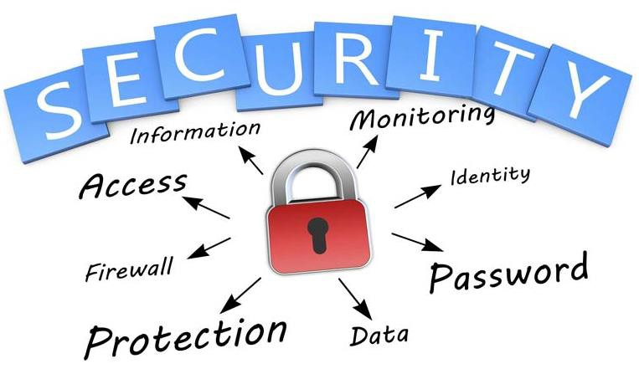
Ağ Tehditleri
13.Hafta
Nbp112 ağ temelleri

Slide 2
Ağ Güvenliği
Bilgisayar ağlarının yaygınlaşması,
İnternet aracılığı ile elektronik işletmelerin ortaya çıkması ve internet üzerinden
ticaretin yaygınlaşmasıyla birlikte bilgisayar ağları oluşabilecek saldırılara karşı zayıflık göstermeye başlamıştır.
Ağlardaki bu zayıflıklar iş uygulamalarında ürün kaybına ve şirketlerin ciddi anlamda zarar görmesine neden olmaktadır.

Slide 3
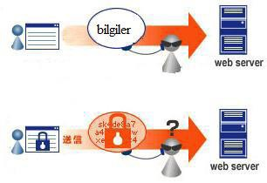
Ağ Güvenliği

Slide 4
Ağ Güvenliği
İnternet ağı kişisel veya iş ilişkileri arasında bilgi akışını sağlayan ve düzenleyen bir iletişim aracı hâline gelmiştir.
İnternet üzerinde bilgi kaybı olabilir veya gizlilik ihlal edilebilir. İnternet üzerindeki bu tür güvenlik açıklıkları kullanıcıları
İnternete karşı güvensizleştirebilir.

Slide 5
Ağ Güvenliği
Bu sorun da web tabanlı şirketler için büyük risk olur.
Bu tür güvenlik açıklıklarına karşı önlem almak kişisel kullanıcılar ve şirketler için gündeme gelmiştir.

Slide 6
Ağ Saldırı Riskleri
Kablolu veya kablosuz tüm bilgisayar ağları günlük kullanımda önemli bir yer tutmaktadır.
Bilgisayar sektöründe çalışanlar, zamanın çoğunu bilgisayar başında geçirmektedir.
Aynı zamanda bireyler ve kuruluşlar da bu sektörde çalışanlar gibi e-posta, düzenleme, dosya yönetimi, hesaplama gibi farklı işlevler için bilgisayarları ve ağlarını kullanmaktadır.

Slide 7
Ağ Saldırı Riskleri
Güvensiz bir ağda yetkisiz bir kişinin saldırısı yüksek maliyetli ağ kesintilerine yol açabilir.
Saldırıyı gerçekleştirenler, yazılımın zayıflıkları, kullanıcı adına ve bu kullanıcıya ait parolayı tahmin etme ve donanım saldırıları gibi daha düşük düzeyli teknik yöntemlerle kolayca ağa erişim kazanabilir.

Slide 8
Bilgi Hırsızlığı
Bilgi hırsızlığı izinsiz ağa erişimin, korumalı ağ bilgilerini elde etmek amacıyla kullanıldığı bir saldırıdır.
Saldırgan, bir sunucuda veya bilgisayarda, daha önce kimlik doğrulaması için çaldığı bilgileri kullanabilir ve dosyalarda saklanan verileri okuyabilir.

Slide 9
Bilgi Hırsızlığı
Saldırgan, ağ iletişimlerini izleyen ve veriyi yakalayan bir aygıt veya program olan, donanım veya yazılım tabanlı paket yoklayıcı kullanarak ağ ortamında geçiş hâlindeki veriyi çalabilir.
Bu tür yapılan bilgi hırsızlığı yasak olarak ülkemizde suç kabul edilmektedir. Tescilli bilgilerin çalınması, bilgisayar kullanarak ekonomik dolandırıcılık, bilgi veya ağların sabotajı Türkiye Cumhuriyeti kanunlarında suç kabul edilmektedir.

Slide 10
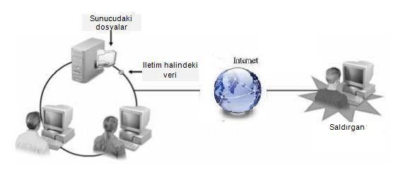
Bilgi Hırsızlığı

Slide 11
Kimlik Hırsızlığı
Kimlik hırsızlığı, kişinin izni olmadan kişisel bilgilerinin elde edilmesidir.
Kimlik hırsızlığını kullanılarak kişinin kredi kart numarası, ehliyet numarası, vatandaşlık numarası, internet bankacılığı bilgileri, e-posta şifre parolası ve önemli diğer kişisel bilgilerin bir başkası
tarafından çıkar sağlamak amacı ile yapılan dolandırıcılık türüdür.
TCK’ye göre bu suç sayılmaktadır.

Slide 12
Kimlik Hırsızlığı
Kimlik hırsızlığına uğranılmış ise bu birkaç yoldan anlaşılabilir:
 İzinsiz çevrim içi satın almalar yapıldığında,
 Kişi üzerinden çeşitli kurumlarda kredi veya telefon hattı başvuruları sonucu borçlanma bilgileri geldiğinde,
 Kişinin bilgi dahilinde olmadan sosyal paylaşımlar olduğunda.
Bu gibi durumlarda adli mercilere başvurmak gerekmektedir.

Slide 13
Veri Kaybı ve Veri Kullanma
Kişisel bilgisayarlar ve işletmelerde kullanılan bilgisayarlarda veriler elektronik ortamda saklanmaktadır.
Bu verilerin erişilemez veya kullanılamaz hâle gelmesine veri kaybı adı verilmektedir.
Veriler ağdaki bilgisayarlar üzerinde saklanabilir veya yedeklenebilir.

Slide 14
Veri Kaybı ve Veri Kullanma
Herhangi bir bilgisayar ağına gönderilen veri, o veriyi almaya yetkisi olmayan kişilerce ele geçirilebilir.
Bu kişiler iletişimi gizlice gözetleyebilir ya da gönderilen bilgi paketini değiştirebilir. Bunu birçok metod kullanarak yapabilir. Örneğin, bilgi iletişiminde bir alıcının IP numarasını kullanarak sanki o alıcıymış gibi gönderilen verileri istediği gibi kullanabilir.

Slide 15
Hizmet Aksatma
Kişisel veya işletmelerdeki kullanıcıların yasal haklarını kullanmalarını engelleme olarak tanımlanabilir.
Ağ haberleşmesinde kullanıcı adı ve parolasını kullanamaması, kullanıcıların web hizmetine bağlanamaması gibi durumlarda ağa dışarıdan müdahale olduğu anlaşılabilir.

Slide 16
Ağ İletişim Tehditleri
Bilişim teknolojilerindeki gelişmeler kullanıcılara büyük kolaylık sağlarken aynı zamanda pek çok tehdidi de beraberinde getirmektedir.
İletişim ağlarında ki güvenlik açıkları kullanıcıların sisteminin ele geçirmekten öte kişisel bilgileri ve büyük firmaların gizli bilgilerini ele geçirilmesine ve bu sayede maddi kazançlar elde etmeye yönelik olmaya başlamıştır.

Slide 17
Ağ İletişim Tehditleri
Yeni nesil tehditler kullanıcılardan, güvensiz ağlardan kaynaklanabilir.
İnternetin genişlemesi ile beraber ağ uygulaması da beklenmedik şekilde genişlemiştir.
Bu gelişmeyle birlikte ağ kurulup işletmeye alındıktan sonra ağ yönetimi ve ağ güvenliği büyük önem kazanmıştır.

Slide 18
Ağ İletişim Tehditleri
Çünkü internete bağlı ağ sistemleri arasında dolaşan hiçbir veri gerekli önlemler alınmadığı takdirde güvenli değildir.
Ağın güvenilir biçimde çalıştırılması anahtar sözcük konumuna gelmiştir. Çünkü ağın günümüz teknolojisi ile kurulup çalıştırılmasıyla iş bitmemekte esas iş ağ performansının ve
güvenilirliğinin sağlanmasında bitmektedir.

Slide 19
Ağ İletişim Tehditleri
Genellikle ağ yapısına yapılan saldırıların çoğu iç ağdan gelir.
Ağa açılan bilgisayarın verdiği hizmete göre ne tür saldırıya uğrayacağı ve saldırı türleri de ortaya çıkabilir.
Ağa yapılan saldırılar donanıma veya yazılıma yönelik olabilir.

Slide 20
Ağ İletişim Tehditleri
Donanıma yönelik saldırılarda veri depolama kaynaklarına veya ağ cihazlarına yönelik olabilir.
Yazılıma yönelik saldırılar ise kullanıcı verilerine erişim sağlamak için olabilir.
Potansiyel saldırı kaynakları, bilgisayarın bağlı olduğu geniş ağ üzerinden, İnternet bağlantısı üzerinden, modem havuzu üzerinden olabilmektedir.

Slide 21
Haricî ve Dâhili Tehditler
Harici tehditler, ağ dışında çalışan kullanıcılardan gelir. Bu kişilerin bilgisayar sistemlerine veya ağa yetkili erişimi bulunmamaktadır.
Harici saldırganlar, ağa saldırılarını genellikle İnternet üzerinden, kablosuz ağlardan veya çevirmeli erişim sunucularından gerçekleştirir. Bu saldırılar maddi ve manevi zarara yol açar ve engellemek için güvenliğin arttırılması gerekir.

Slide 22
Haricî ve Dâhili Tehditler
İstemci-sunucu ortamında ağ yöneticileri çok farklı bir savaşın içindedir.
Ağlarındaki her erişim noktasından saldırılara açıklar. İnternet çok sayıda sistemin birbirine bağlanmasını sağlayarak kendine özgü problemleri de beraberinde getirmiştir.

Slide 23
Haricî ve Dâhili Tehditler
Dâhili tehditler ise; bir kullanıcının hesabı üzerinden ağa yetkisiz erişimi olduğunda ya da ağ ekipmanına fiziksel erişimi olduğunda gerçekleşir.
Dâhili saldırgan, ilkeleri ve kişileri tanır. Bu kişiler genellikle hangi bilgilerin ve savunmasız olduğunu ve bu bilgileri nasıl elde edebileceğini bilir.

Slide 24
Haricî ve Dâhili Tehditler
Fakat, dahili saldırılar her zaman kasıtlı olmaz.
Bazı durumlarda, dahili bir tehdit, ağ
dışındayken bilmeden dahili ağa virüs veya güvenlik tehdidi getiren güvenilir bir çalışandan da gelebilir.
Güvenlik, dâhili ağlarda da önemli bir konudur. Firma çalışanları bazen veri hırsızlığı yapabilir ya da sisteme virüs bulaştırabilir.

Slide 25
Haricî ve Dâhili Tehditler
Bir işletmedeki bazı çalışanlar, ağa bağlanmak için kullandıkları şifre, kötü niyetli çalışanlar (cracker) tarafından tahmin edilebilir şekilde seçerlerse bu bir güvenlik açığı oluşturur.
Veya yalnızca merkezde bir güvenlik duvarı ile korunan ve bu merkeze özel kiralık devre ile bağlı bulunan bir şubede, herhangi bir
kullanıcının telefon hattı ile İnternete bağlanması da bir güvenlik açığı oluşturabilir.

Slide 26
Haricî ve Dâhili Tehditler
Bazı firma çalışanları da yanlışlıkla İnternetten ya da floppy diskten bir belge yüklerken bilgisayara virüs bulaştırabilir ve kendi bilgisayarına bulaştırdığı virüsün farkına varmadan ağ içindeki diğer bilgisayarlarla bilgi alışverişi ile bu virüsü tüm ağa yayabilir.
Bu soruna karşı alınabilecek önlem, tüm bilgisayarlara virüs koruma programı yüklemek ve bir belge yüklerken ekrana uyarı mesajları gelmesini sağlamaktır.

Slide 27
Haricî ve Dâhili Tehditler
İşletmede çalışan meraklı kullanıcılar casus gibidir.
Bu kullanıcı diğer çalışanlarla arasındaki rekabet nedeniyle, erişim yetkisine sahip olmadığı birtakım gizli bilgilere ulaşmaya çalışır. Mesajlara ya da maaş bilgilerine erişmek masum olabilir ancak önemli ve gizli finansal bilgilere ulaşmak, o şirket için büyük tehlike
oluşturabilir.

Slide 28
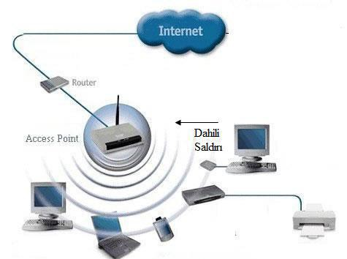
Haricî ve Dâhili Tehditler

Slide 29
Kaynakça
1- Ağ Temelleri Ders Modülleri– MEGEP MEB (2011)

